Slide 1
Интеграция цифровых инструментов по поиску и группировке геохимических и бороздовых проб. На базе ОПиР МПИ АО «Золото Северного Урала».
Старыгин Илья Сергеевич, горнорабочий на геологических работах отдела поисков и разведки МПИ АО «Золото Северного Урала»
НАСТАВНИК: ФИО, ДОЛЖНОСТЬ, ПРЕДПРИЯТИЕ
КУРАТОР: ФИО, ДОЛЖНОСТЬ, ПРЕДПРИЯТИЕ

Slide 2
СОДЕРЖАНИЕ ПРЕЗЕНТАЦИИ
Проблемы текущего подхода.3
Модель нового подхода 4
Проблемы текущего подхода учета и хранения геологических материалов в ОПиР МПИ.5
Модель нового подхода по поиску проб. 6
Экономический расчеты. 7
Выводы. 8
Интеграция цифровых инструментов по поиску и группировке геохимических и бороздовых проб

Slide 3
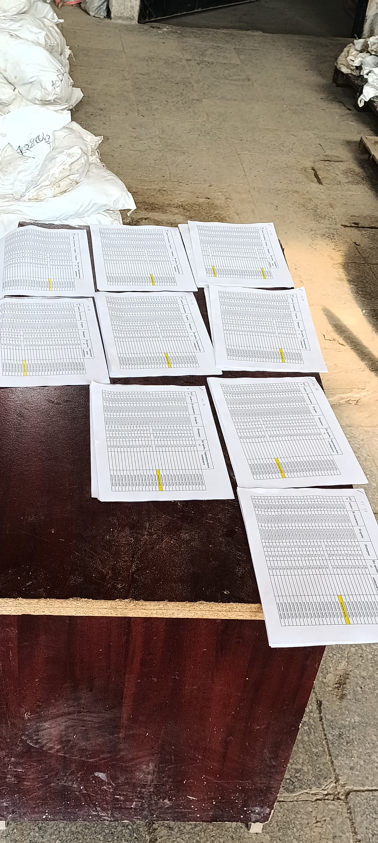
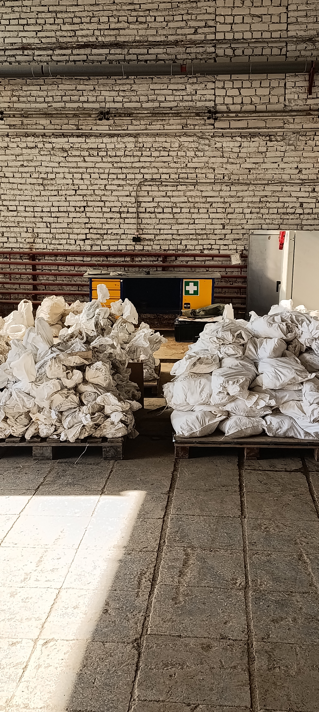
ПРОБЛЕМЫ ТЕКУЩЕГО ПОДХОДА ПО ПОИСКУ И ГРУППИРОВКЕ ПРОБ
На данный момент проблемой является увеличение количества поступающих проб, в связи с увеличением объемов ГРР (геологически разведывательные работы).
Текущий метод работы (бумажный) менее эффективный так как количество проб увеличилось и они поступают в смешанном виде.
График роста поступаемых роб
Проблемы
Как это происходит сейчас
Группировка происходит вручную при помощи бумажных списков.
Пробы поступают общей массой
Бумажные списки
Сортировка и разделение по наряд-заказам
Ручной поиск в больших списках может приводить к ошибкам и пропускам
Фактическая сверка наличия
Отчет и отправка
Поступившие пробы
Интеграция цифровых инструментов по поиску и группировке геохимических и бороздовых проб

Slide 4
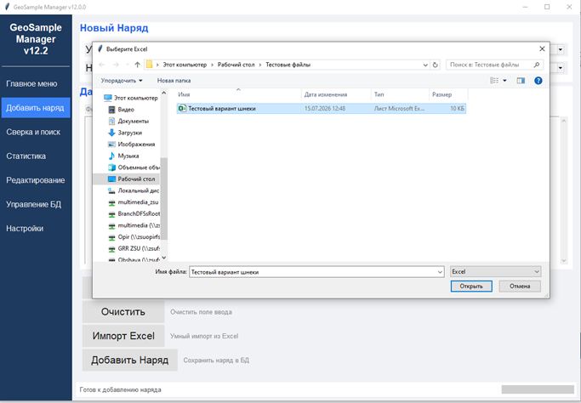
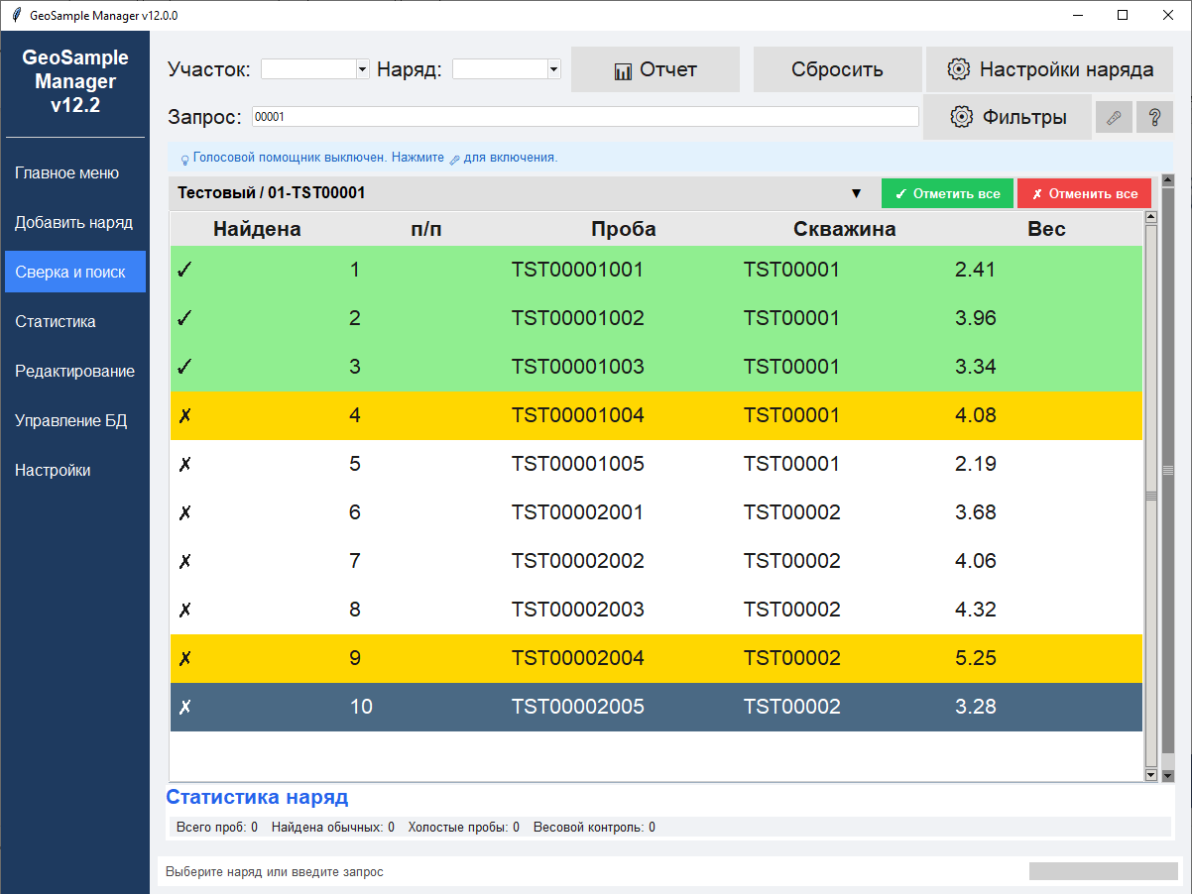
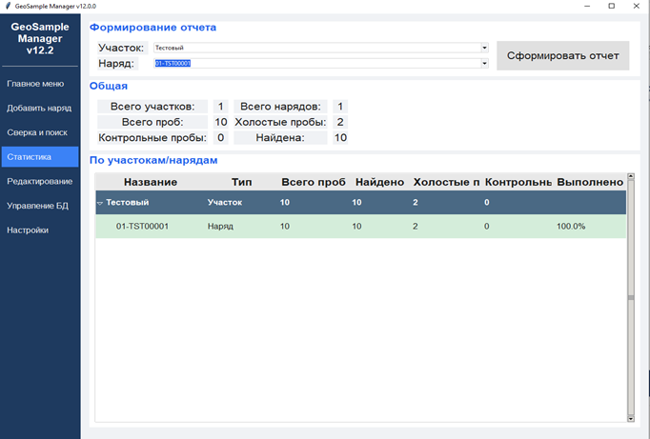
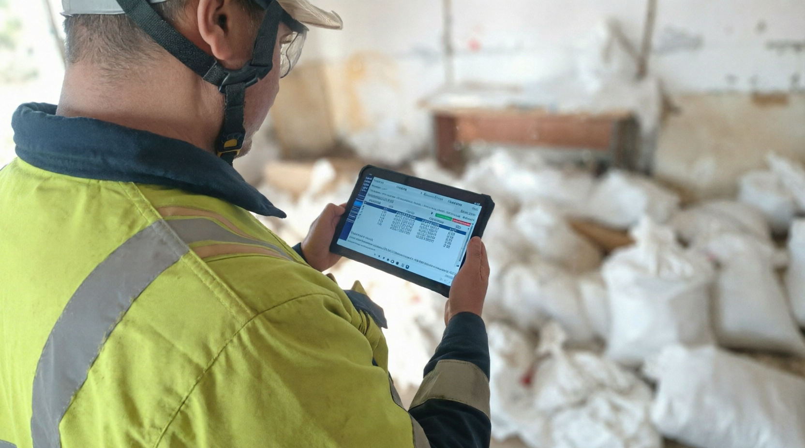
МОДЕЛЬ НОВОГО ПОДХОДА
1.Загрузка данных
2.Поиск проб
3.Результат поиска
Файл с описью проб загружается в базу данных программы
Сотрудник вводит номер пробы, программа выдает номер наряда
Сотруднику остается только отнести пробу в указанный программой наряд-заказ.
Так это выглядит в приложении
А так это выглядит в работе
Дополнительные функции:
Напоминание о контрольном весе, автоматический расчет холостых проб;
голосовое управление (в разработке), заметки.
Быстро
Без ошибок и без кипы бумаг
Интеграция цифровых инструментов по поиску и группировке геохимических и бороздовых проб

Slide 5
ДЕмонстрация
В реале
Интерфейс

Slide 6
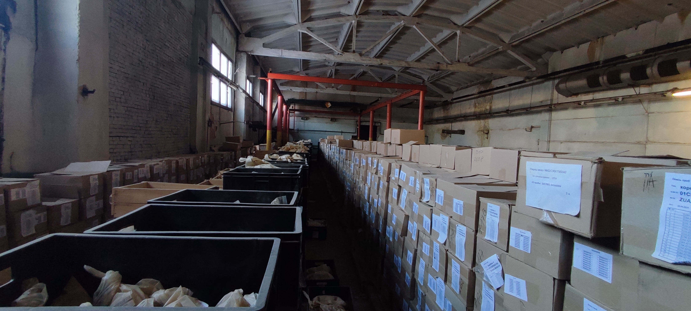
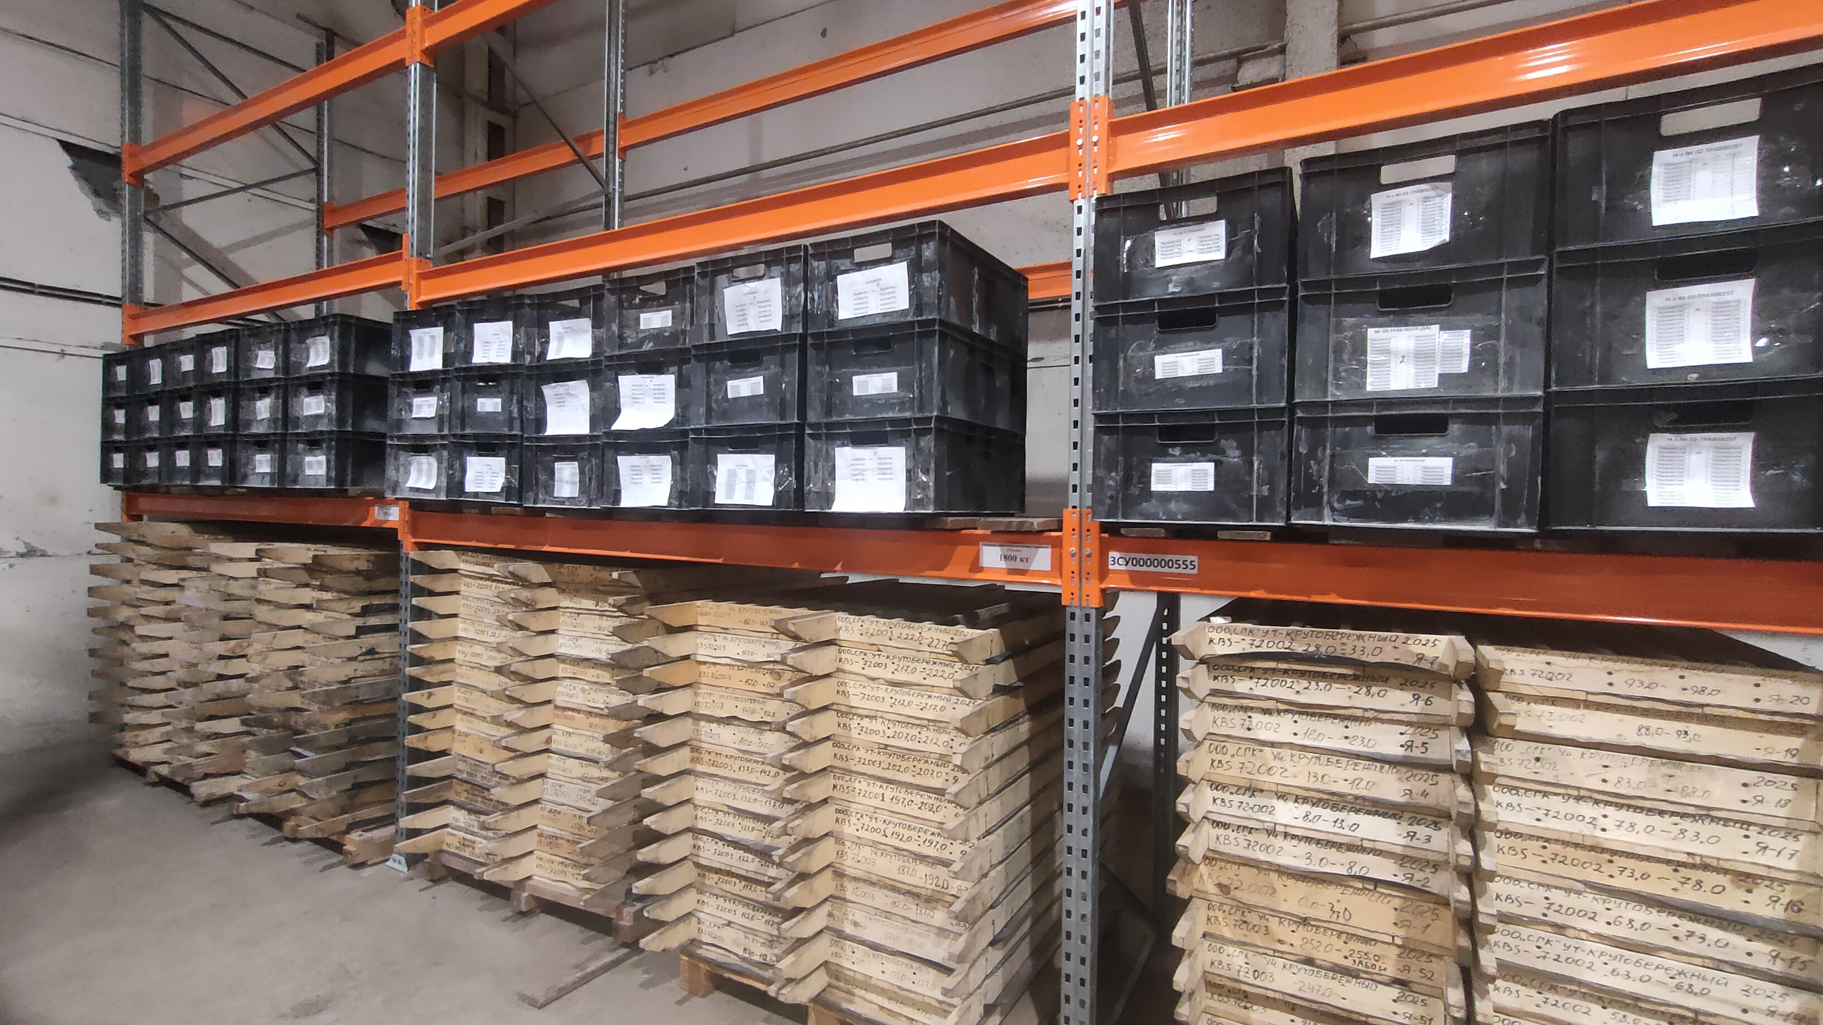
ПРОБЛЕМЫ ТЕКУЩЕГО ПОДХОДА УЧЕТА И ХРАНЕНИЯ ГЕОЛОГИЧЕСКИХ МАТЕРИАЛОВ В ОПИР МПИ
В настоящее время хранение геологических материалов на базе ОПиР МПИ не систематизировано, а эффективные инструменты их отслеживания отсутствуют.
Это приводит к следующим проблемам:
Системы хранения
Текущая
Предлагаемая
Затраты времени на выборку проб для дополнительных исследований составляют от 1 до 2 рабочих дней.
Поиск материалов осложняется отсутствием единой базы данных.
Мы предлагаем
систематизировать и упорядочить хранящиеся и поступающие геологические материалы
создать общую адресную базу данных по их хранению.
Склад №2 → Стеллаж B-12 → Ячейка 4-7
Внедрить цифровой инструмент по поиску в этой базе данных.
Интеграция цифровых инструментов по поиску и группировке геохимических и бороздовых проб

Slide 7
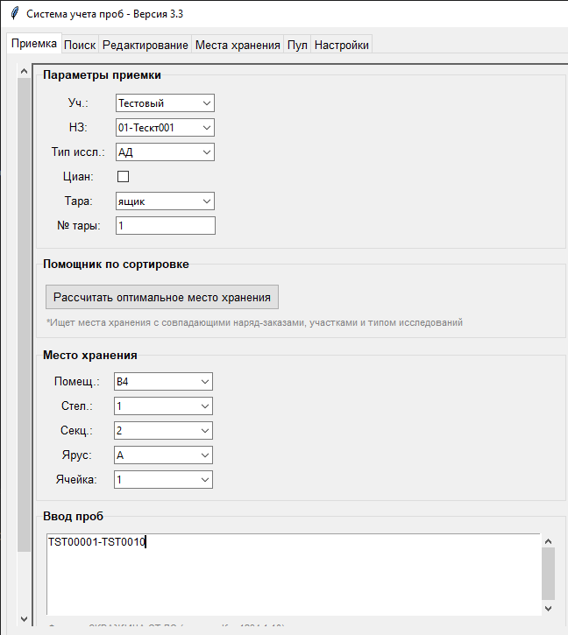
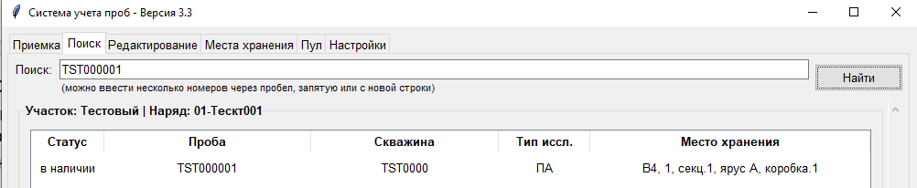
Модель нового подхода по поиску проб
Приложение для поиска проб в помещениях по хранению геологических материалов
Как это будет работать
1. Сначала данные заносятся в систему.
2. После человек вводит в приложении номер необходимой пробы и получает ее точное место положение
Это помогает в поиске проб для дополнительных исследований.
Увеличение количества проб для выборки
Так же это помогает систематизировать хранимые геологические материалы
Интеграция цифровых инструментов по поиску и группировке геохимических и бороздовых проб

Slide 8
демонстрация

Slide 9
ЭКОНОМИЧЕСКИЕ
РАСЧЕТЫ ЦИФРОВОЙ СИСТЕМЫ УЧЕТА И ХРАНЕНИЯ ГЕОЛОГИЧЕСКИХ МАТЕРИАЛОВ
Основными плюсами данных нововведений становится повышение производительности при увеличении ГРР. Сокращение ошибок.
Таблица 1. Сравнение количества обработанных проб
В среднем на 2-х рабочих за 1 смену
Видимое повышение в производительности на 30%
Группировка проб | Кол-во проб
Без приложения | 600 шт.
С приложением | 900 шт.
Таблица 2. Сравнение затраченного времени на поиск проб для дополнительного исследования.
Сокращение времени на поиск проб.
Поиск проб | Время на поиск
Без приложения
С приложением
Интеграция цифровых инструментов по поиску и группировке геохимических и бороздовых проб

Slide 10
ВЫВОДЫ
Автоматизация процессов в условиях роста ГРР позволяет своевременно справляется с увеличивающимся объемом работ.
Ускоряя рабочие процессы что позволяет перераспределять рабочее время более эффективно.

